Slide 1
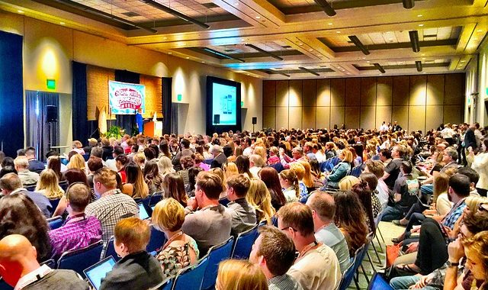
Réunion parents-professeurs du 2ème trimestre
Collège Christiane EDA-PIERRE
Jeudi 07 Avril 2022
de 16h à 17h : 6ème et 5ème
de 17h à 18h : 4ème et 3ème
La participation de tous les parents est vivement souhaitée.
La Principale
M.-J. DANIEL

